Slide 1
Einfluss des Klimawandels auf die Gesundheit

Slide 2
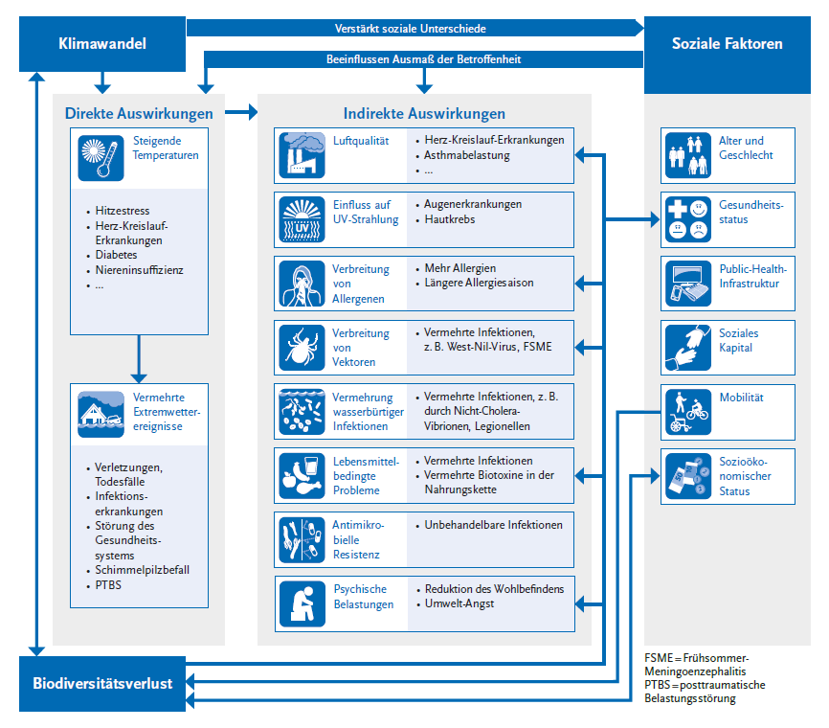

Klimawandel und Gesundheit
Quelle: Hertig, E. & Iris, Hunger & Kaspar-Ott, Irena & Matzarakis, Andreas & Hildegard, Niemann & Lea, Schulte-Droesch & Maike, Voss. (2023). Klimawandel und Public Health in Deutschland – Eine Einführung in den Sachstandsbericht Klimawandel und Gesundheit 2023. 8. 1-27. 10.25646/11391.

Slide 3
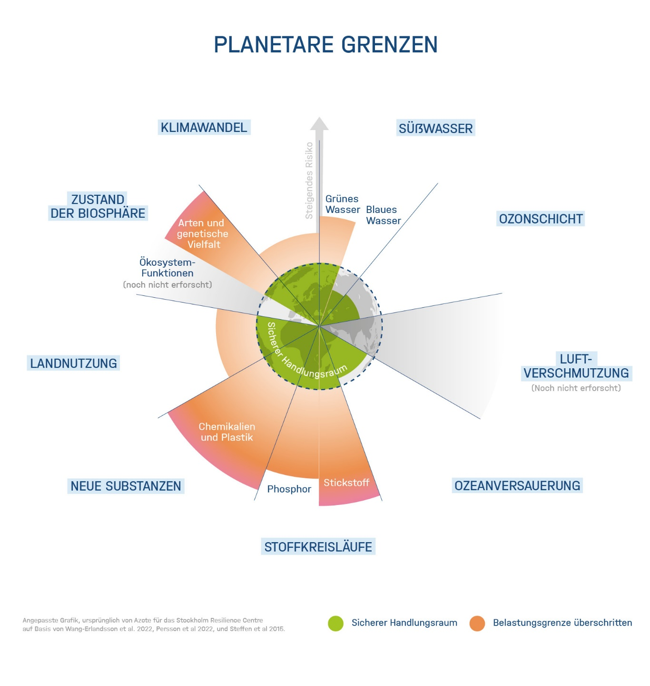
Weitere Umweltveränderungen mit Auswirkung auf die Gesundheit
Quelle: https://www.helmholtz-klima.de/planetare-belastungs-grenzen, Zugriff 1.11.2023

Slide 4
Hitzebedingte Gesundheitsschäden
Arbeitskreis Infektiologie im Kreis Düren
08. November 2023
Dr.med. Karin Geffert, MSc.

Slide 5
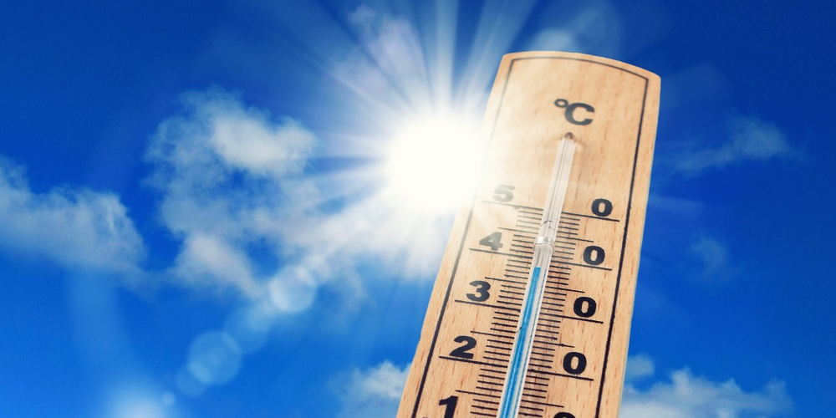
Agenda
Hitze/Hitzewellen in Deutschland
Mortalität und Morbidität
Vulnerable Gruppen
Maßnahmen zum Hitzeschutz
©Jenny Sturm - Stock.adobe.com

Slide 6
Quelle: Hertig, E. & Iris, Hunger & Kaspar-Ott, Irena & Matzarakis, Andreas & Hildegard, Niemann & Lea, Schulte-Droesch & Maike, Voss. (2023). Klimawandel und Public Health in Deutschland – Eine Einführung in den Sachstandsbericht Klimawandel und Gesundheit 2023. 8. 1-27. 10.25646/11391.

Slide 7
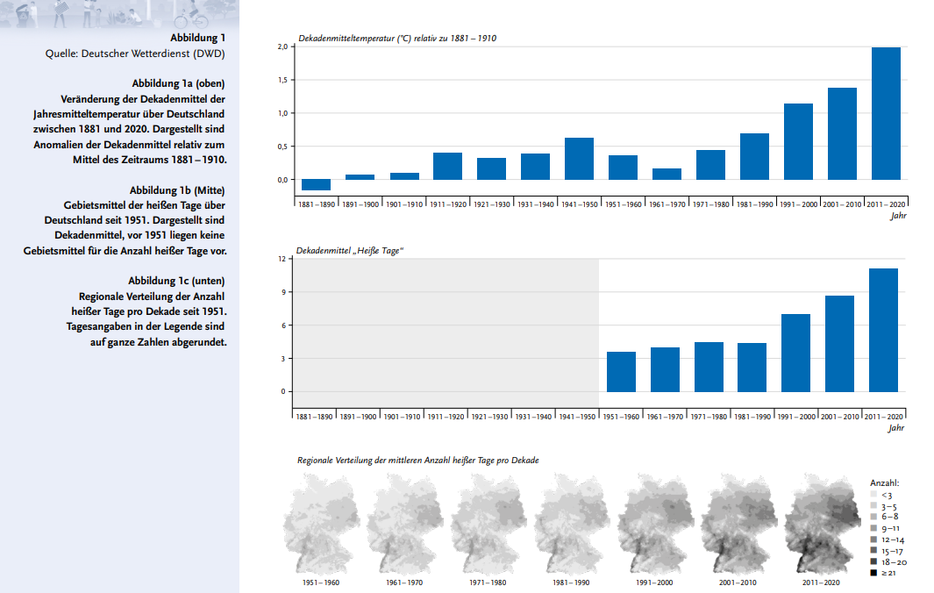
Zunahme von heißen Tagen in Deutschland
Definition Hitze/Hitzewelle
Keine einheitliche Begriffsdefinition, Effekte für die Gesundheit sind für jede Hitzewelle zu finden

Slide 8
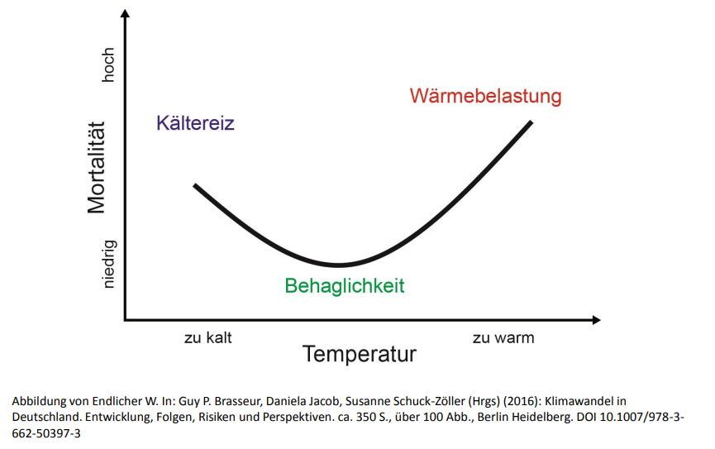
Allgemeiner Zusammenhang zwischen Hitze und Mortalität

Slide 9
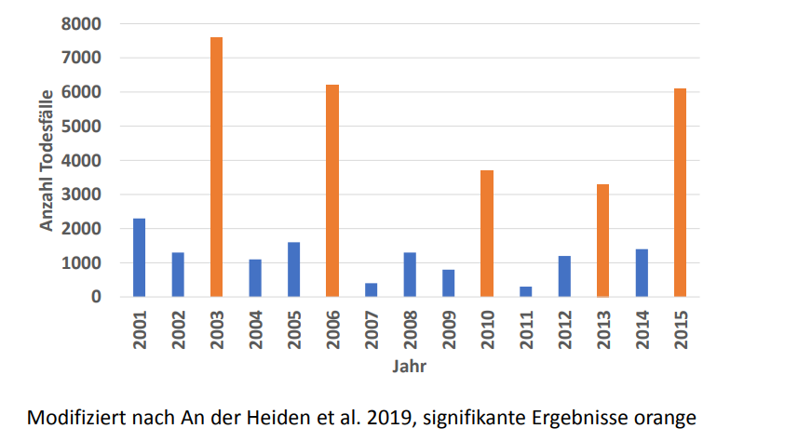
Anzahl der hitzebedingten Todesfälle in Deutschland 2001-2015 (Übersterblichkeit)

Slide 10
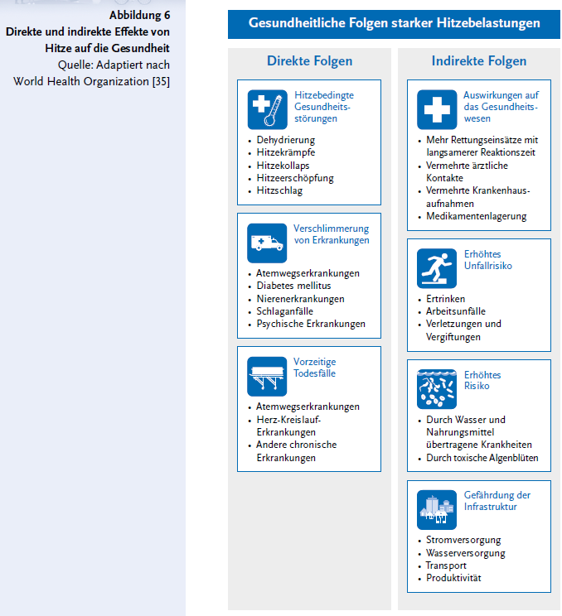

Slide 11
Vulnerable Bevölkerungsgruppen
ältere Menschen (insbesondere Alleinlebende),
Vorerkrankte (hier vor allem Herz-Kreislauf-Erkrankungen, Atemwegserkrankungen, Nierenerkrankungen, Übergewicht, Diabetes),
Schwangere,
Säuglinge und Kleinkinder,
Menschen, die im Freien schwer arbeiten oder intensiv Sport treiben,
Menschen mit körperlichen und geistigen Beeinträchtigungen,
sozial schlechtergestellte Personen
und Obdachlose

Slide 12
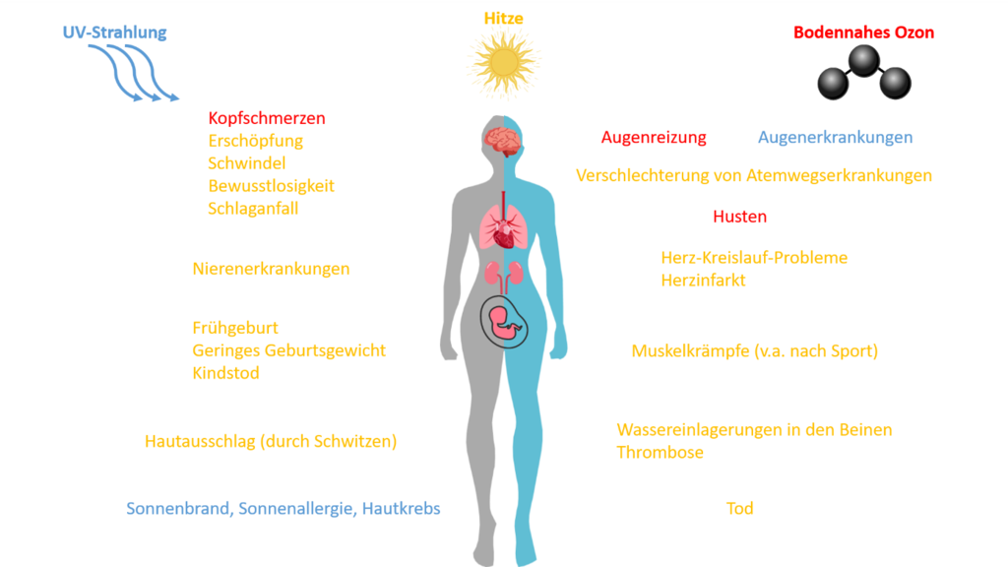
Gesundheitliche Folgen von Hitze
Quelle: Carina Rau, Landesgesundheitsamt Baden-Württemberg,
https://www.gesundheitsamt-bw.de/lga/de/themen/gesundheit-umwelt/gesundheit-hitze/gesundheitliche-folgen/#:~:text=Hitze%20wirkt%20sich%20in%20vielf%C3%A4ltiger,Fr%C3%BChgeburtsraten%20erh%C3%B6hen%20sich%20bei%20Hitzewellen.

Slide 13
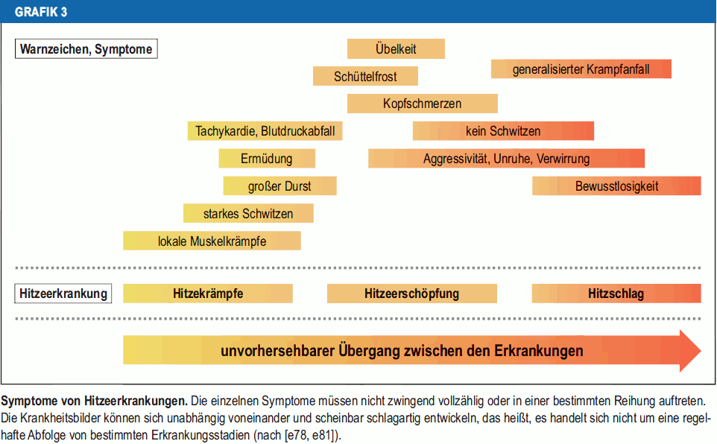
Leyk et al. (2019). Gesundheitsgefahren und Interventionen bei anstrengungsbedingter Überhitzung. Dtsch Arztebl Int 2019; 116: 537-44; DOI: 10.3238/arztebl.2019.0537

Slide 14
Belastung des Gesundheitssystems durch Hitze
→ Durch hitzebedingter Anstieg von Patient:innenzahlen
→ Durch hitzebeindgte Belastung des Personals

Slide 15
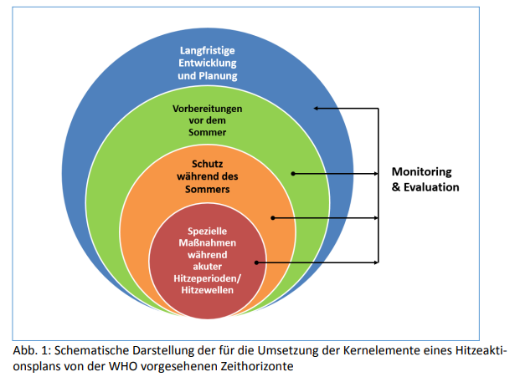
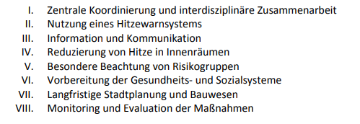
Maßnahmen zum Hitzeschutz
Quelle: Bund/Länder Ad-hoc Arbeitsgruppe ‚Gesundheitliche Anpassung an die Folgen des Klimawandels (GAK)‘. Handlungsempfehlungen für die Erstellung von Hitzeaktionsplänen zum Schutz der menschlichen Gesundheit (2017).

Slide 16
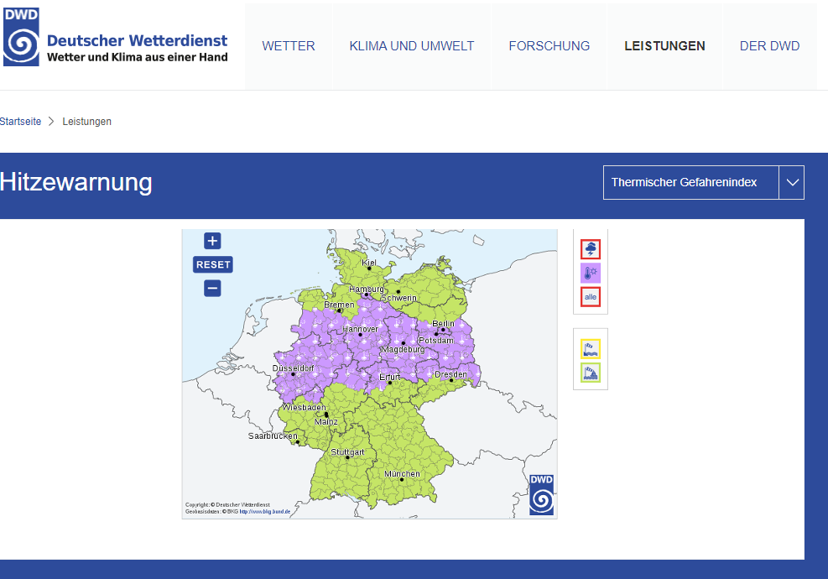
II Nutzung eines Hitzewarnsystems
Empfehlungen
Hitzewarnsystem des
Deutschen Wetterdienst
Quelle: https://www.dwd.de/DE/leistungen/hitzewarnung/hitzewarnung.html , Zugriff: 25.10.2023

Slide 17

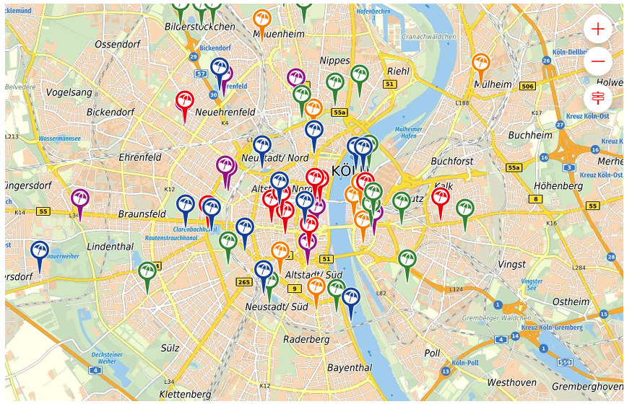

III Information und Kommunikation
Empfehlungen
Zielgruppenspezifische Kommunikation über präventive Verhaltensweisen
Quelle: https://www.stadt-koeln.de/leben-in-koeln/klima-umwelt-tiere/klima/hitzeportal-koeln/kuehle-orte-eine-interaktive-landkarte-von-buergerinnen-fuer-buergerinnen, Zugriff 25.10.2023

Slide 18
IV Reduzierung von Hitze in Innenräumen
Empfehlungen
Kurzfristig
  Verdunklung/Verschattung
  Ventilatoren
  Lüftungsverhalten anpassen
  Kühle Räume aufsuchen
  Möglichst keine wärmeabgebenden Geräte nutzen
Mittelfristig
  Wand- und Dachisolierung
  Mikroklimatische Abkühlungseffekte nutzen
  Technische Kühlverfahren

Slide 19
Handlungsfelder für medizinische Einrichtungen
Hitze
1. Risiken und Präventionsstrategien kommunizieren
2. Praxis- und Behandlungsabläufe anpassen
3. Medikamente anpassen
4. Proaktiv mit Risikopatienten Kontakt aufnehmen

Slide 20
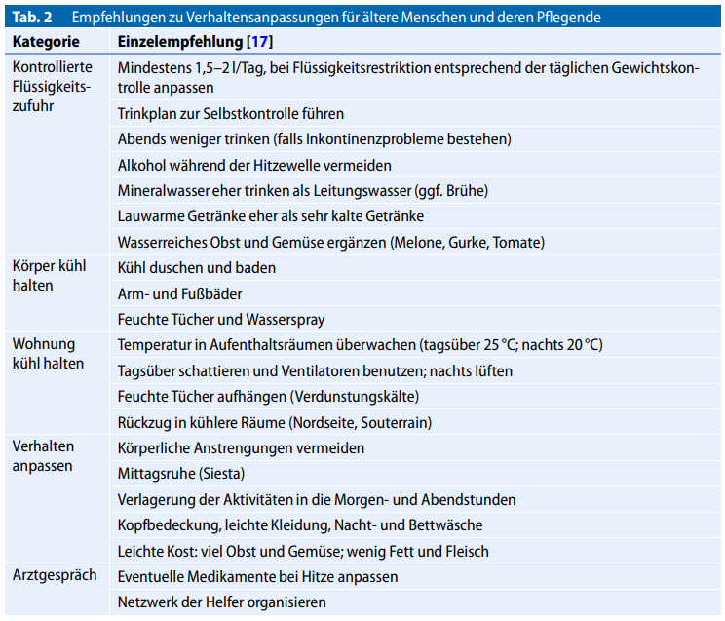

1. Risiken und Präventionsstrategien kommunizieren
Bild von Silvia auf Pixabay
Quelle: A. Herrmann, W. E. Haefeli, U. Lindemann, K. Rapp, P. Roigk, C. Becker. Epidemiologie und Prävention hitzebedingter Gesundheitsschäden älterer Menschen, Zeitschrift für Gerontologie und Geriatrie 2019; 52: 487-502

Slide 21
2. Praxis- und Behandlungsabläufe anpassen
Sprechzeiten für Risikopatienten früh morgens oder abends anbieten
Für ein kühles Raumklima in den Räumen sorgen + Monitoring der Temperatur in Praxisräumen
Im Wartezimmer/in den Patientenzimmern Getränke anbieten
Verzicht auf anstrengende diagnostische oder therapeutische Maßnahmen (z.B. Belastungs-EKG) an einem Tag mit Hitzewarnung
Besonderes Augenmerk in der Diagnostik auf Dehydratationszeichen (Blutdruck, Körpertemperatur, ggf. Elektrolyte und Nierenwerte)

Slide 22
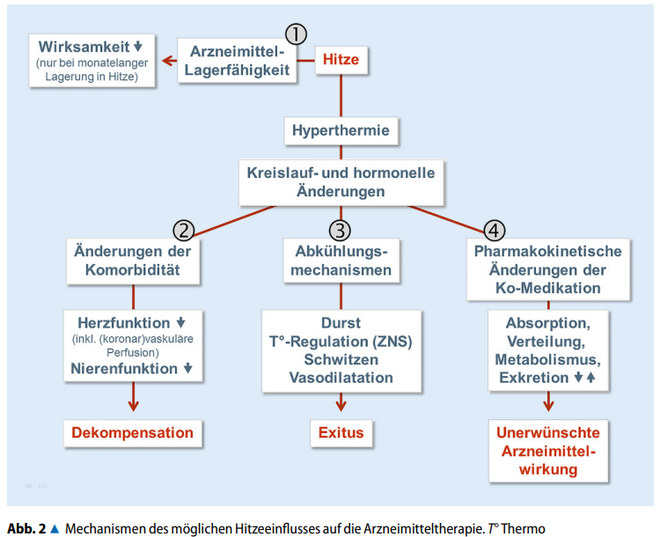
3. Einflussmöglichkeiten von Hitze auf Arzneimittel-
therapie
Quelle: A. Herrmann, W. E. Haefeli, U. Lindemann, K. Rapp, P. Roigk, C. Becker. Epidemiologie und Prävention hitzebedingter Gesundheitsschäden älterer Menschen, Zeitschrift für Gerontologie und Geriatrie 2019; 52: 487-502

Slide 23
Anpassung der Arzneimitteltherapie in Hitzewellen
Risikopatienten sollten während Hitzewellen bezüglich ihrer Medikation besonders sorgsam überwacht werden
Ziele: Ausscheidungsstörungen erkennen und kritische Arzneimittel ggf. rechtzeitig absetzen, pausieren oder in der Dosis reduzieren
Besonders kritische Substanzklassen sind
  Diuretika
  Anticholinerge Stoffe
  Sedativa
  Opioide

Slide 24
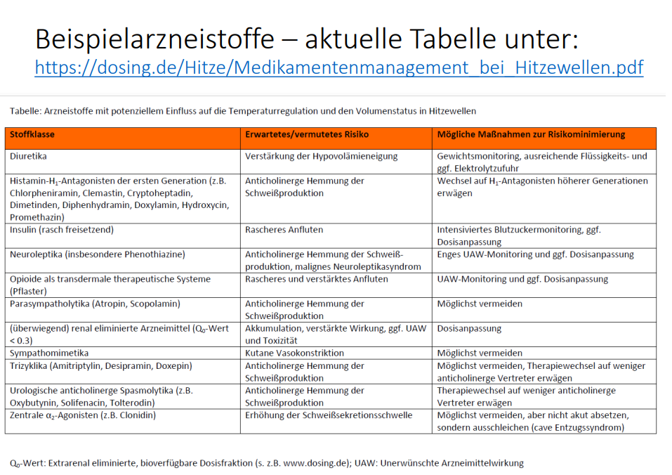

Slide 25
4. Proaktiv Kontakt mit Risikopatient:innen aufnehmen
Übernahme von nicht-pflegerischen Maßnahmen wie Lüften, Schattieren durch (ambulante) Pflege anregen
Mobilisierung des informellen Netzwerks zur täglichen Kontaktaufnahme in Hitzewellen
Zusätzliche proaktive Kontaktmaßnahmen durch Praxispersonal großflächig nur bei Abrechenbarkeit und ggf. zusätzlicher personeller Ausstattung denkbar
Anlaufstelle für freiwilliges Risikoregister im Rahmen eines zentral organisierten Hitzeaktionsplans

Slide 26
Fazit
Hitzeereignisse führen zu einer erhöhten Mortalität und Morbidität in Deutschland.
Deutschlandweit werden derzeit Hitzeschutzmaßnahmen eingeführt, um die gesundheitlichen Auswirkungen, insbesondere auf vulnerable Gruppen, zu reduzieren.
Medizinische Einrichtungen können durch Information, Optimierung von Praxisabläufen, Prüfung von Medikamenten und Koordinierung von Helfern zum Schutz der Menschen vor hitzebedingten Gesundheitsschäden beitragen.

Slide 27
Weiterführende Informationen
Hitzeservice.de
Sachstandsberichte des Robert Koch Institutes
Klima-Mensch-Gesundheit.de
KLUG - Deutsche Allianz Klimawandel und Gesundheit
Vielen Dank für die Bereitstellung von Fortbildungsfolien von
A. Herrmann, W. E. Haefeli, U. Lindemann, K. Rapp, P. Roigk, C. Becker. Epidemiologie und Prävention hitzebedingter Gesundheitsschäden älterer Menschen, Zeitschrift für Gerontologie und Geriatrie 2019; 52: 487-502

Slide 28
Vielen Dank für die Aufmerksamkeit

